Slide 1

MercaTab
PA3 · Código accesible y validación final
Interacción
Hombre-Máquina
Docente: Davila Hurtado, Luis Alberto
Guerrero Mirez, Diego
Salvador Silva, Lindel
Notes:
Presentar el sistema, el curso y quién expone cada parte. El sistema está publicado en xyzccords.github.io/mercatab/app/.

Slide 2
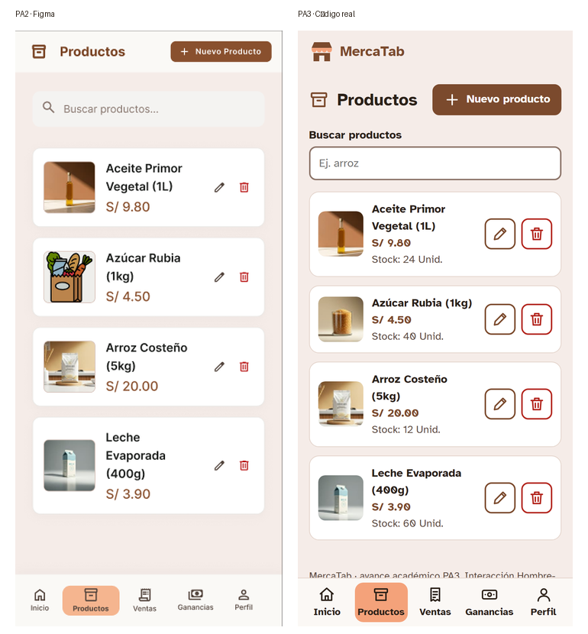
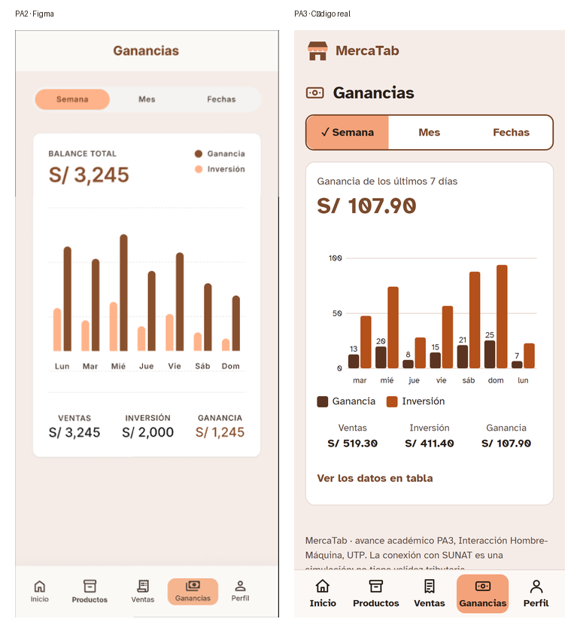
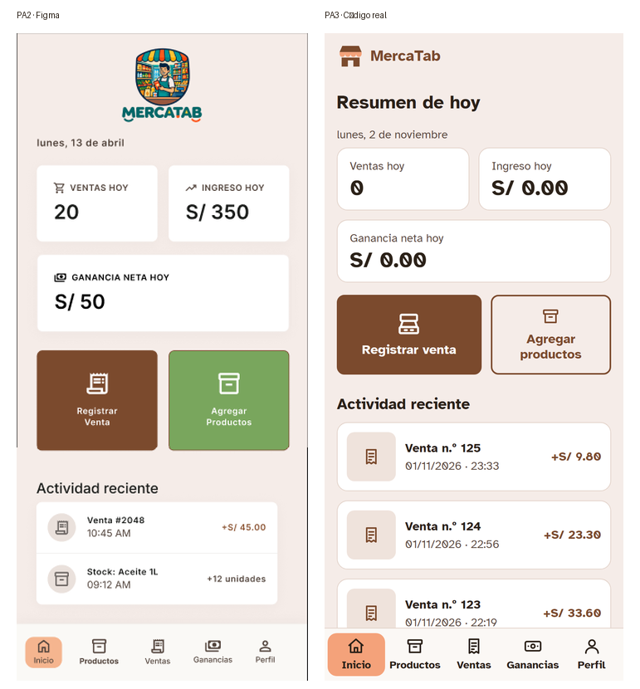
Del Figma al código: el mismo diseño, corregido con lo que mostró la prueba
Botón verde → contorno
Ícono propio de caja
Editar y eliminar
de 44 px, separados
Valores sobre las barras
y tabla alternativa
Notes:
Cada imagen sale de detrás del panel: izquierda es el Figma del PA2, derecha el sistema real. Tres clics: Inicio, Productos y Ganancias. Cada cambio sale de un hallazgo: el verde no pasaba contraste, el ícono se repetía con Ventas, los íconos de editar y eliminar estaban juntos y el gráfico no tenía valores.

Slide 3
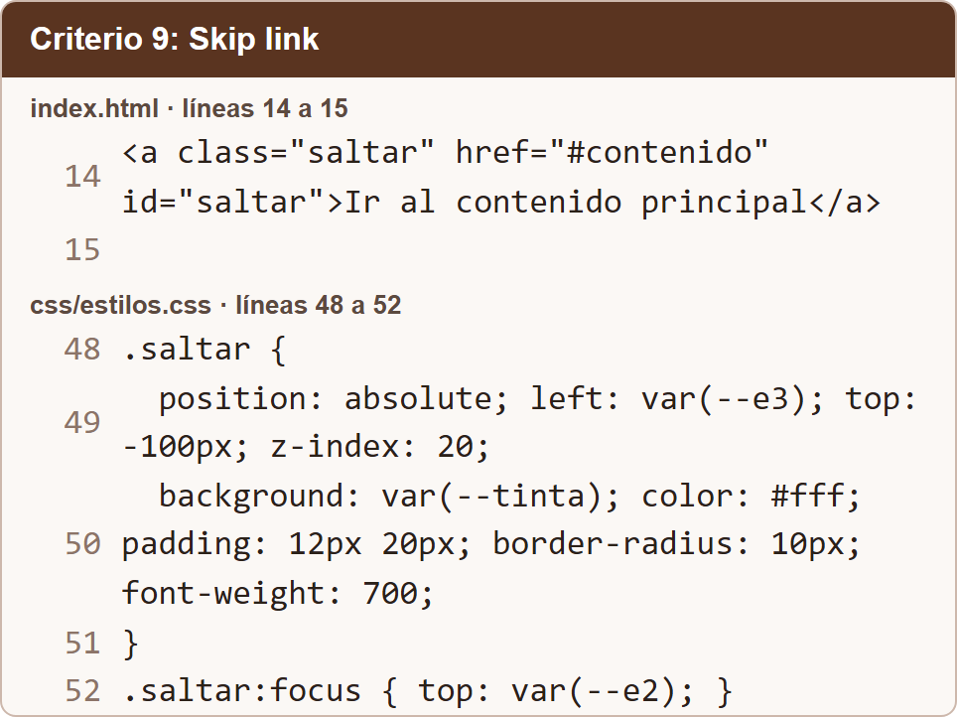
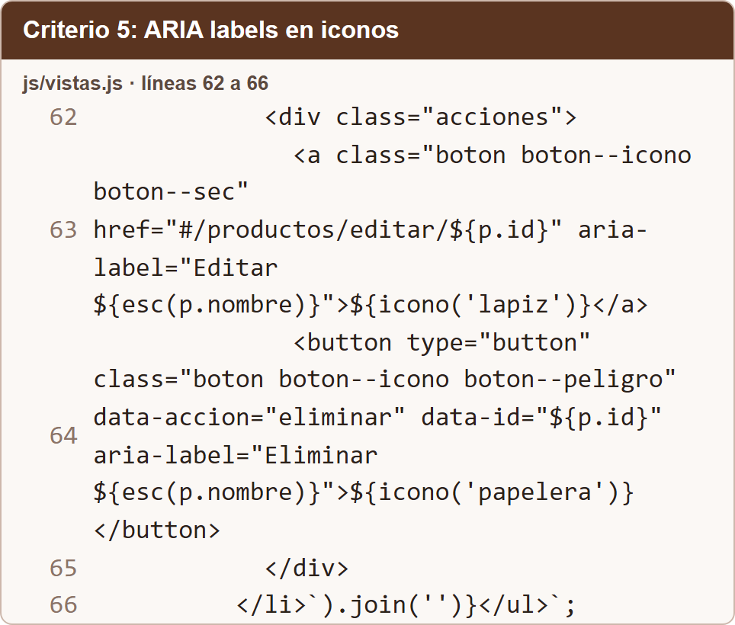
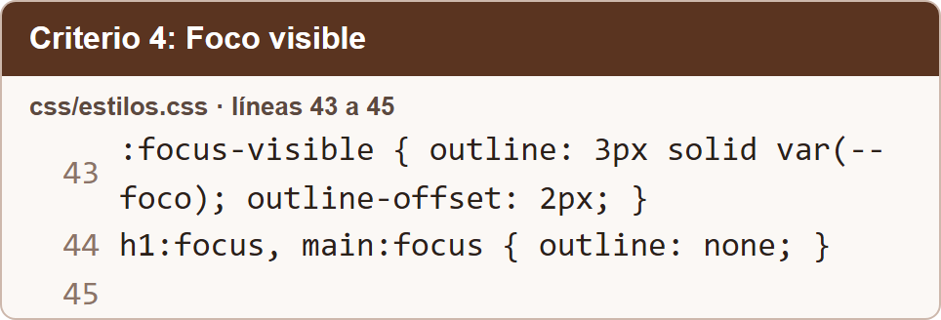
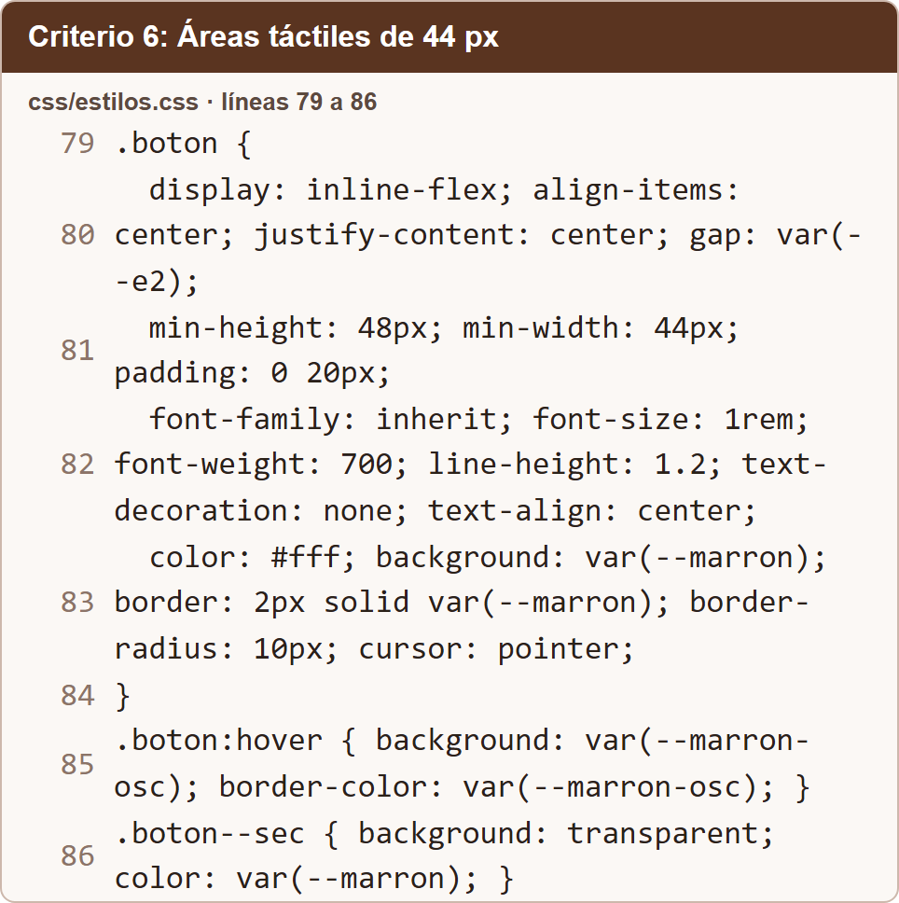
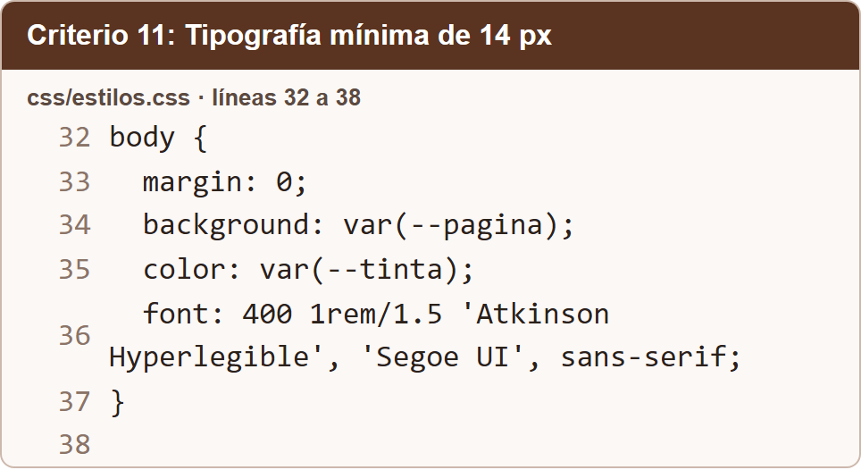
Se aplicaron los 11 criterios WCAG de la guía, no solo 8
11/11
Foco visible
Skip link
ARIA labels
criterios con código y evidencia
Táctil de 44 px
Texto de 14 px
Notes:
Los otros seis criterios (alt text, contraste, teclado, errores con texto, labels con autocomplete y estructura semántica) están en el informe con su código. Estar listos para explicar cualquier línea en vivo.

Slide 4
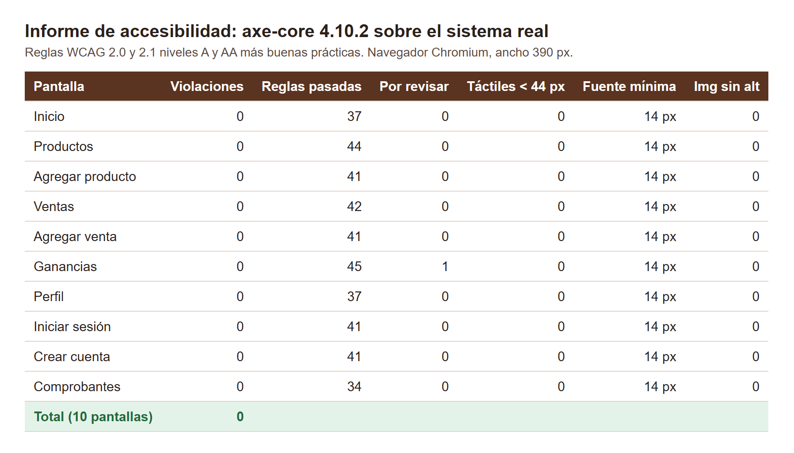
axe-core no encontró violaciones en 10 pantallas del sistema
18 / 18
pares de color ≥ 4,5:1
0
elementos táctiles < 44 px
14 px
texto más pequeño
Captura con la extensión axe/WAVE: pendiente
Notes:
El informe se generó con axe-core 4.10.2, el motor de axe DevTools, sobre el sistema publicado. Falta repetirlo con la extensión en Chrome (axe DevTools o WAVE) en 3 pantallas y pegar la captura aquí.

Slide 5
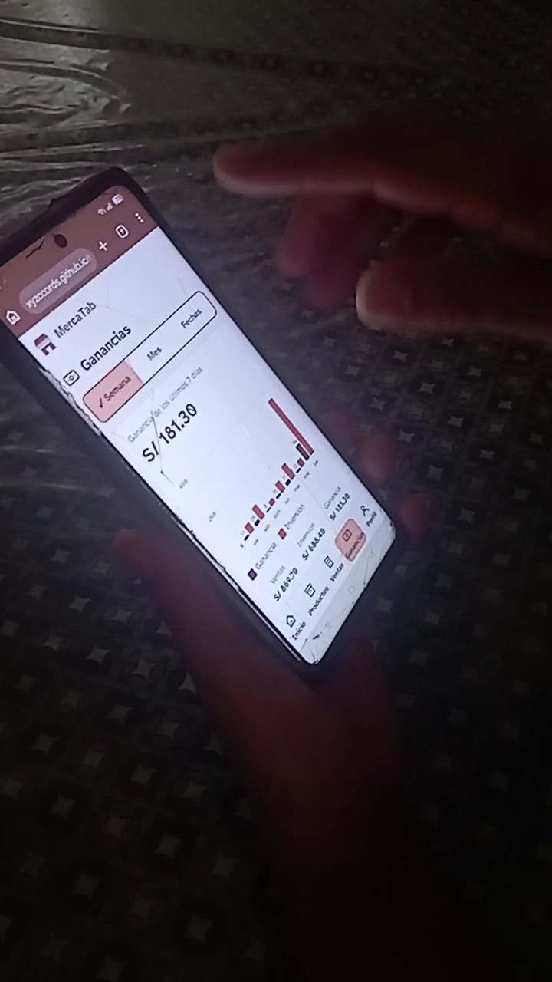
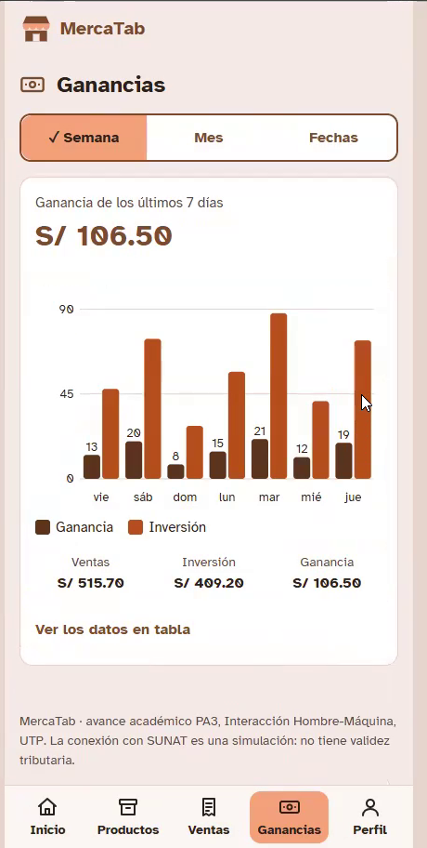
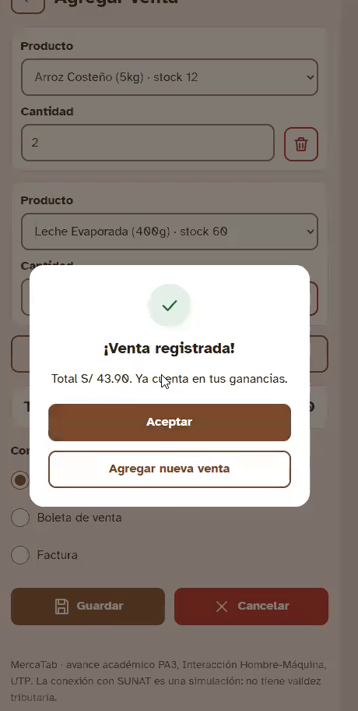
Tres personas completaron la tarea sin ayuda, una con discapacidad auditiva
100 %
efectividad: 3 de 3 personas
≈ 23 s
por tarea (KLM estimado: 14,4 s)
1 duda
observada en las 3 sesiones
U1 · 40 años
celular
≈ 20 s
U2 · 22 años
discapacidad auditiva
≈ 27 s
U3 · 22 años
bodega propia
≈ 22 s
SUS: pendiente de datos
Notes:
Tiempos medidos en los videos desde “empiece” hasta que aparece la ganancia (aprox. ±2 s): U1 20 s, U2 27 s, U3 22 s. U1 usó un celular real; U2 y U3 la computadora. U2 tiene discapacidad auditiva real: no se encontraron barreras en el sistema (no usa sonido); la barrera fue del protocolo, porque la tarea se dio también por escrito. Única duda: U2 fue primero a Ventas a registrar y luego encontró Nueva venta. El SUS se completa cuando estén las respuestas.

Slide 6
Tres barreras del código real, resueltas
2,83 → 6,31:1
Contraste del botón verde del Figma
→ Botón de contorno marrón
20 → 44 px
Enlaces dentro de frases
→ Área táctil de 44 px
362 → 320 px
Ventas con scroll horizontal
→ Filtros que se adaptan al ancho
Notes:
Los tres salieron de medir el sistema, no de mirarlo. axe no marcó los dos últimos: los encontraron las mediciones propias de tamaño táctil y la prueba de reflow a 320 px.

Slide 7
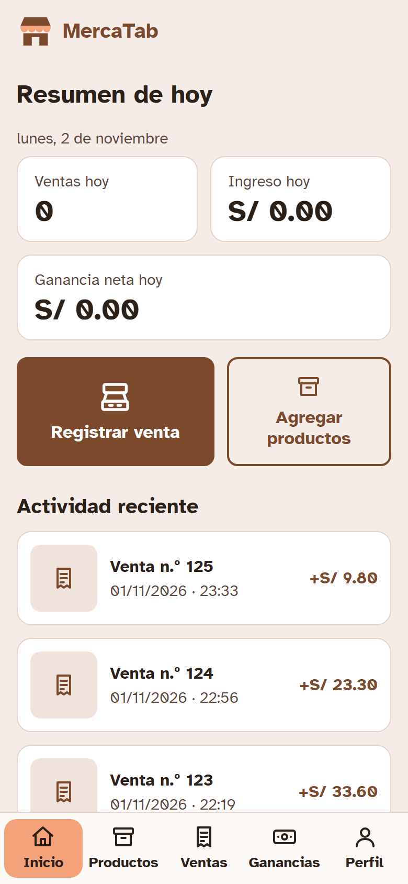
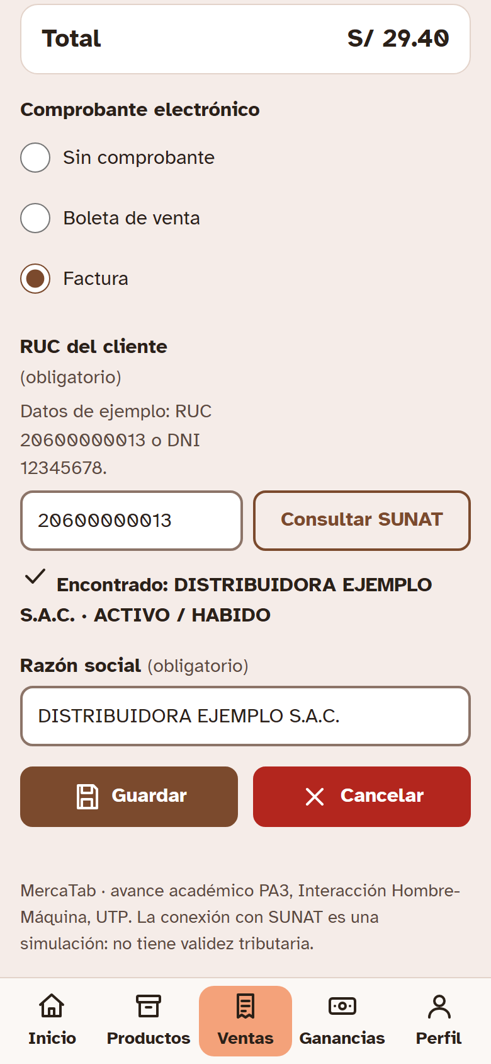
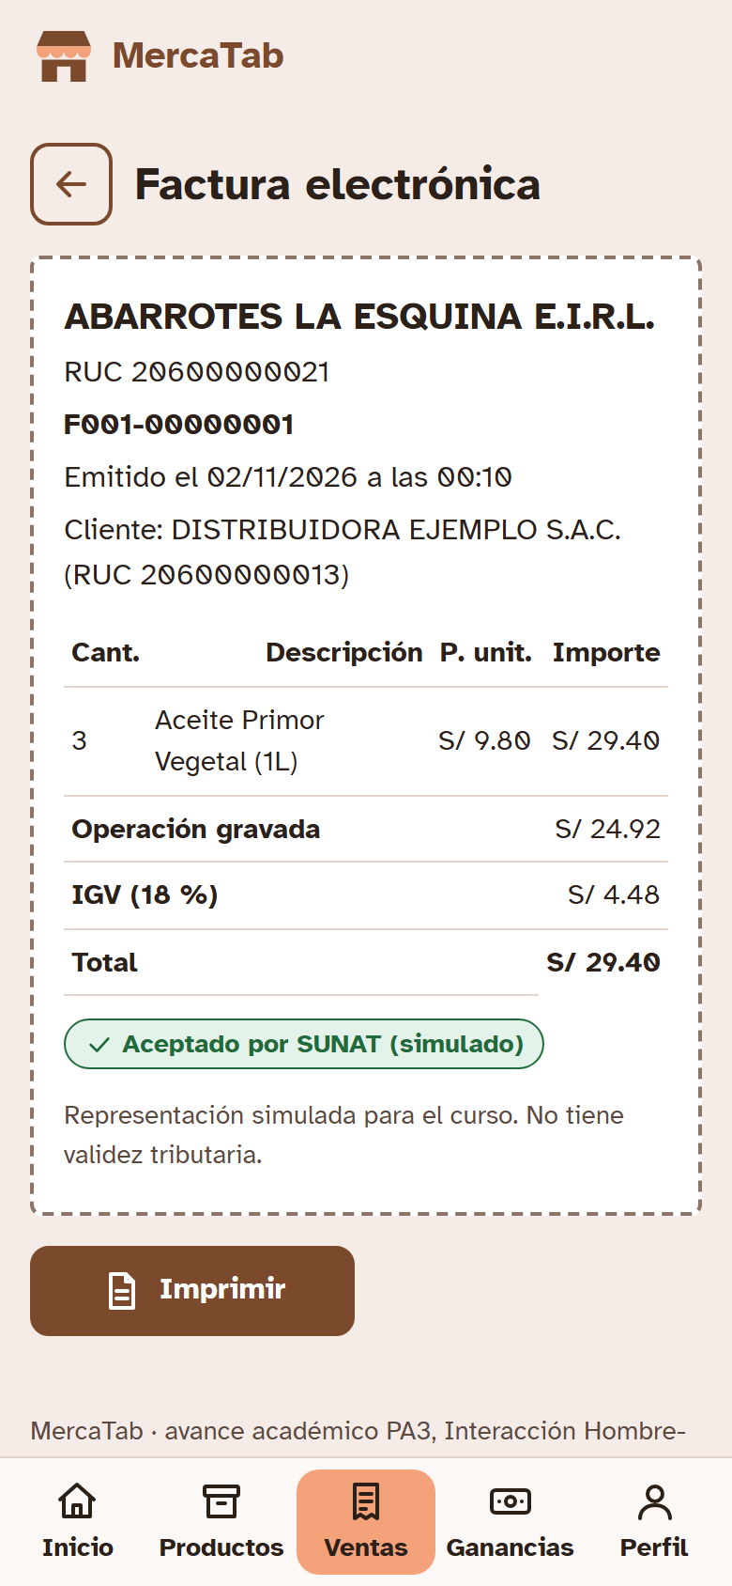
Demo: registrar una venta con factura, solo con teclado
Tab
Enter
Esc
xyzccords.github.io/mercatab/app
Notes:
Abrir el sistema publicado y no usar el mouse: skip link con el primer Tab, Registrar venta, producto y cantidad, factura, RUC de ejemplo, Consultar SUNAT, Guardar, ver comprobante, Ganancias. Luego simular sin conexión desde Perfil. Hay un video de 3 minutos con este recorrido.

Slide 8
El ciclo se cerró: de un cuaderno a un sistema accesible
Problema
PA1
PA2
PA3
Cuaderno y errores
Perfiles y GOMS
Figma · 12 errores
Código · 11 criterios · 3 pruebas
Probar → detectar → corregir → volver a probar
Notes:
Cada flecha tiene evidencia en el informe. El PA3 cerró con tres personas: dos comunes y una con discapacidad auditiva.

Slide 9
MercaTab ya funciona sin internet y sin mouse, y tres personas lo usaron sin ayuda.
xyzccords.github.io/mercatab/app
Notes:
Una sola frase de impacto. Falta probarlo con un bodeguero mayor en un celular real, que es el siguiente paso.

